Slide 1
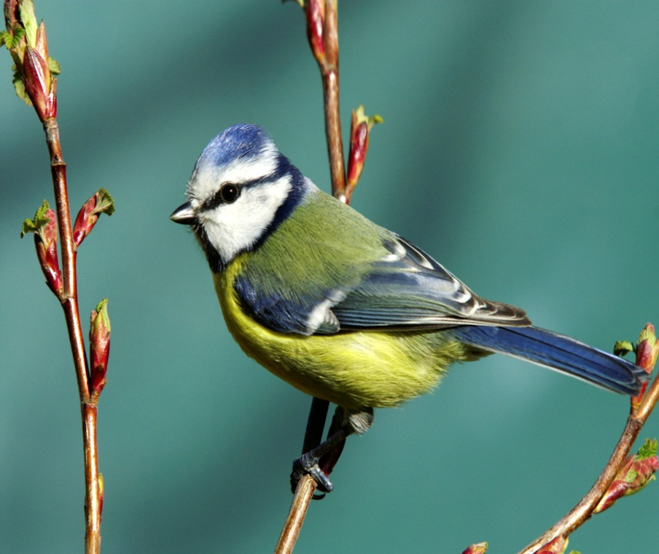
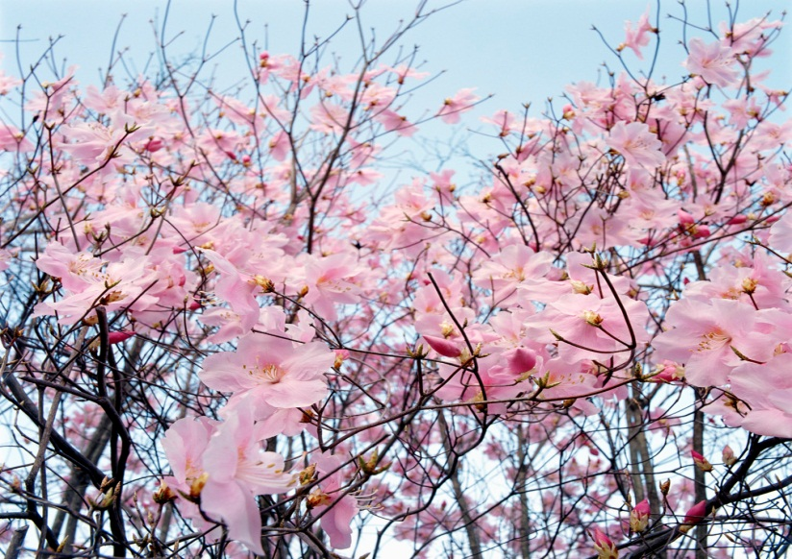

Příroda na jaře - opakování
Název školy: Základní škola Karla Klíče Hostinné
Autor: Mgr. Soňa Dvořáková
Název: VY_32_INOVACE_13_B_11_Příroda na jaře-opakování
Téma: Člověk a příroda
Číslo projektu: CZ.1.07/1.4.00/21.2131

Slide 2
Autor | Mgr. Soňa Dvořáková
Vytvořeno dne | 24. 3. 2012
Odpilotováno dne | 29. 3. 2012 | ve třídě | II. B
Vzdělávací oblast | Člověk a jeho svět
Vzdělávací obor | Prvouka
Tematický okruh | Člověk a příroda
Téma | Příroda na jaře - opakování
Klíčová slova | jaro, stálí a stěhovaví ptáci, jarní květiny, části rostliny

Slide 3
Zadání opakovacího testu:
1) Nakreslete rostlinu a popište její
jednotlivé části.
2) Proč je jaro pro živočichy tak významné?
3) Na jaké 2 skupiny dělíme ptáky?
4) Napište 3 příklady z obou skupin ptáků.

Slide 4
5) Jaká část stromu se v období jara objevuje na větvi?
6) Jak se nazývá první a poslední jarní
měsíc a kolik dní má ten prostřední?
7) Kdy začíná jaro a jaký je v tento den
vztah délek mezi nocí a dnem?
8) Vypište 5 jarních rostlin.

Slide 5
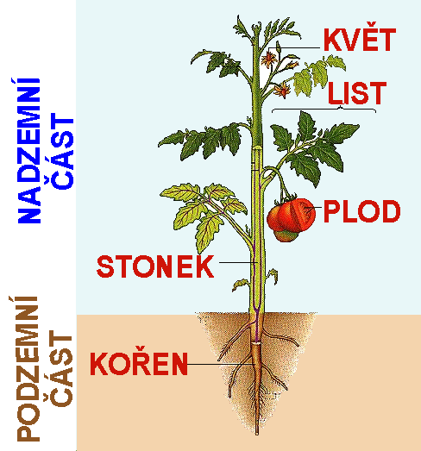
Řešení:
1) Nakreslete rostlinu a popište její
jednotlivé části.

Slide 6
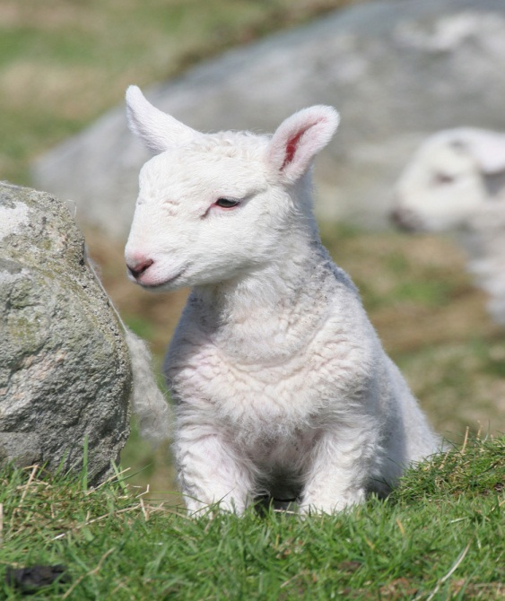
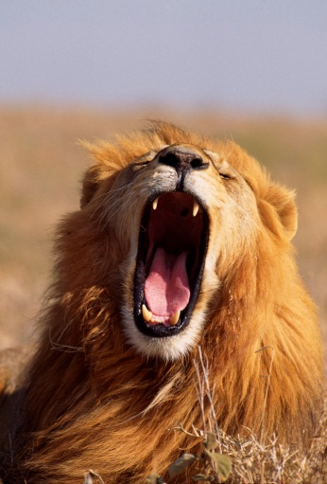
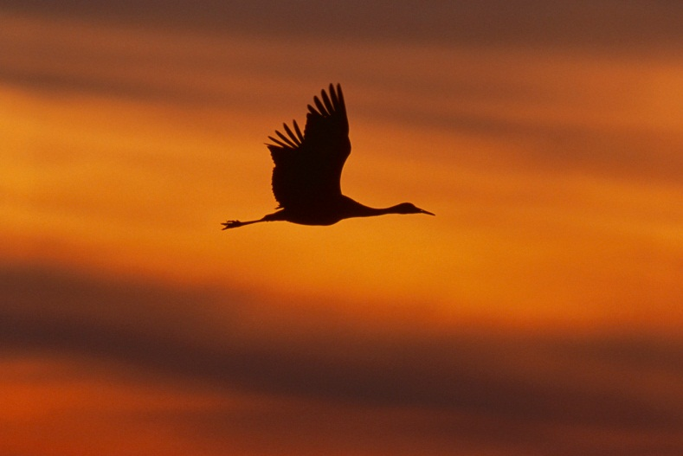
2) Proč je jaro pro živočichy tak významné?
Jaro je obdobím rozmnožování a příchodu mláďat.
- Proč je jaro tak vhodné pro mláďata?
→ Začátek hojných přírodních podmínek
(poskytuje teplo i dostatek potravy).
Někteří živočichové se probouzejí ze zimního spánku.
Část ptáků se vrací z teplých krajin.

Slide 7
3) Na jaké 2 skupiny dělíme ptáky?
na stálé (zůstávají tu i v zimě)
a stěhovavé (nemají tu dostatek potravin, tak
odlétají na jih)
4) Napište 3 příklady z obou skupin ptáků.
- uhodnete které ptáky schovávají popletená písmenka?
kečšpa
kavlašvot
špaček
sok
katras
varceb
vlaštovka
kos
straka
vrabec
páč
sýrako
řičkaji
drzod
adlet
čáp
sýkora
jiřička
drozd
datel
Oranžově zvýraznění ptáci jsou přelétaví, modře zvýraznění jsou stálí.

Slide 8
5) Jaká část stromu se v období jara objevuje na větvi?
6) Jak se nazývá první a poslední jarní
měsíc a kolik dní má ten prostřední?
7) Kdy začíná jaro a jaký je v tento den
vztah délek mezi nocí a dnem?
= pupen
- březen, květen … 30 dní
- 21. března
- rovnodennost (den = noc)

Slide 9
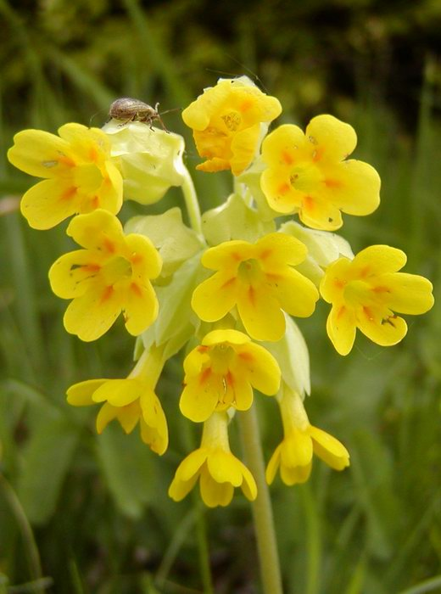
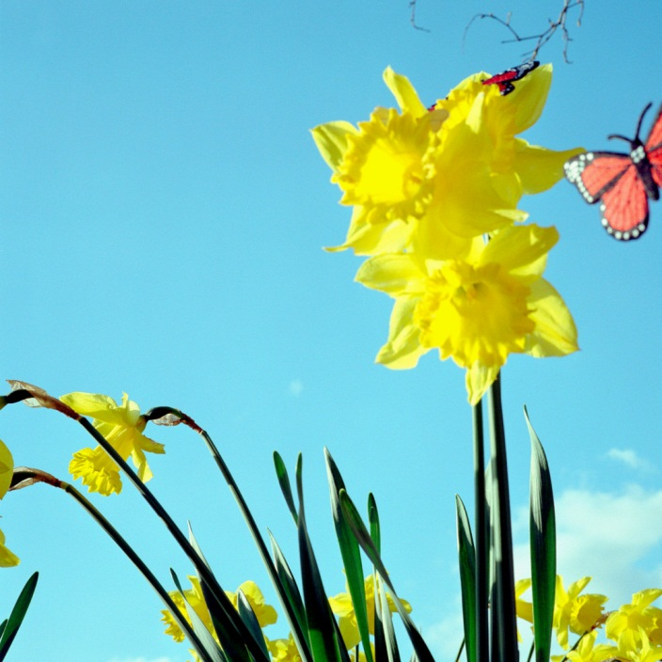
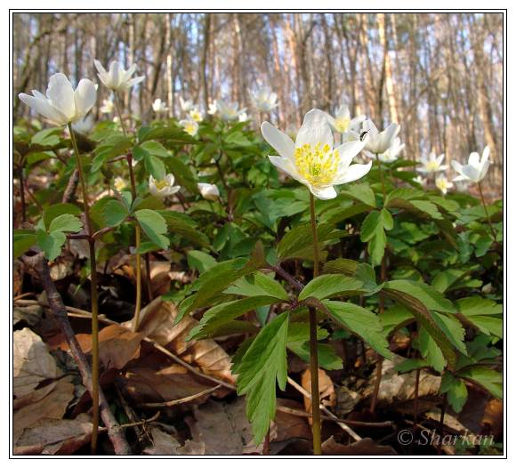
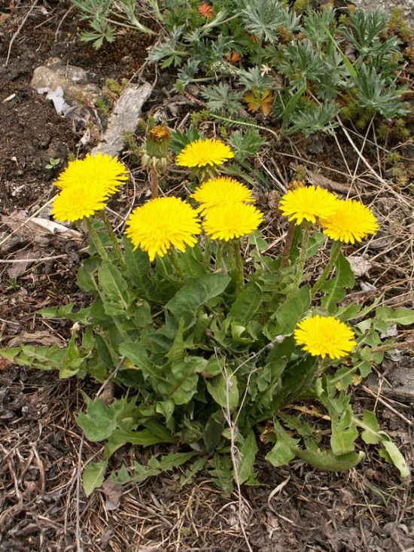
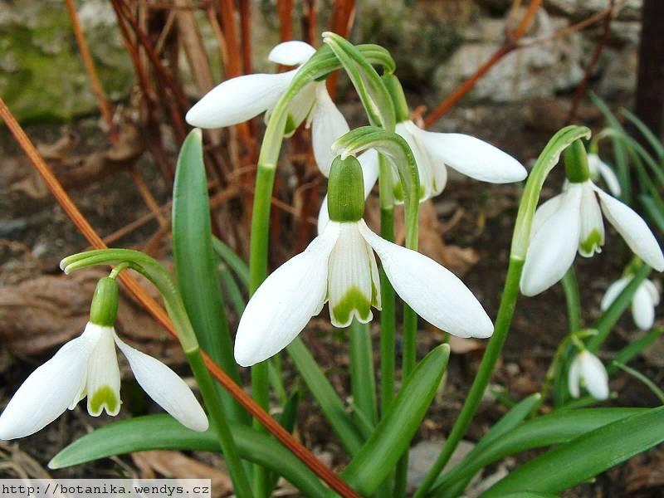
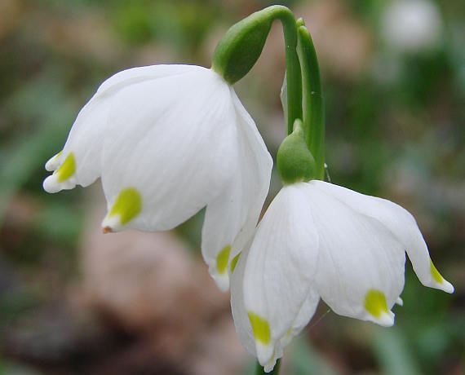
8) Vypište 5 jarních rostlin.
+ sedmikráska, krokus,…
narcis
sasanka
prvosenka
Pampeliška
Smetánka
lékařská
sněženka
bledule

Slide 10
ANOTACE
Prezentace je určena pro žáky 2. ročníku jako opakování tématu „Příroda na jaře“. Otázky lze zodpovědět společně ústně nebo psát odpovědi na papír samostatně (jako test na známky). Poté následuje společná kontrola ve formě výkladu i praktických činností. Prezentace obsahuje animace. Praktické činnosti - kresba rostliny a popis jejich částí - přesmyčky názvů ptáků
POUŽITÉ ZDROJE
Obrázky z internetu - http://officeimg.vo.msecnd.net/en-us/images/MH900438955.jpg - http://officeimg.vo.msecnd.net/en-us/images/MH900438589.jpg - http://officeimg.vo.msecnd.net/en-us/images/MH900423136.jpg - http://skolakov3a.sweb.cz/PRVOUKA/rostliny2/rostlina.gif - http://officeimg.vo.msecnd.net/en-us/images/MH900427752.jpg

Slide 11
POUŽITÉ ZDROJE
- http://officeimg.vo.msecnd.net/en-us/images/MH900428005.jpg - http://officeimg.vo.msecnd.net/en-us/images/MH900439317.jpg - http://www.slsbyliny.wz.cz/sasankahajni1.jpg - http://www.biolib.cz/cz/image/id2885/?orderby=1&uid=141 - http://botany.cz/cs/leucojum-vernum - http://www.priroda.cz/nahledy/s/snezenka-foto-176x176.jpg - http://officeimg.vo.msecnd.net/en-us/images/MH900427698.jpg - http://www.scanzen.cz/kytky/pampeliska/img2.jpg

